Slide 1


УО «Витебский государственный университет им. П.М.Машерова»
Кафедра информатики и информационных технологий
Курсовой проект
РАЗРАБОТКА И РЕАЛИЗАЦИЯ СЕРВЕРНОЙ ЧАСТИ ИНТЕРНЕТ - МАГАЗИНА
Студент 44 группы :
Моисейченков Дмитрий Юрьевич
Руководитель, старший преподаватель:
Шедько Василий Викторович
Витебск, 2019

Slide 2

Цель работы:
Разработать базу данных для интернет-магазина, используя софт для администрирования MySQl, протестировать работоспособность базы данных, безошибочность подключения к базе данных, создать интерактивный интернет-магазин, постоянно взаимодействующий с базой данных, продемонстрировать его безошибочную работу. С помощью языка программирования PHP создать серверную часть и-м.

Slide 3
Актуальность:
Сегодня создание интернет-магазинов - один из наиболее выгодных и перспективных инструментов онлайн-бизнеса. Главное преимущество интернет-магазина — интерактивность составляющих его элементов.
Интернет-торговля на собственной платформе связана с существенно меньшим количеством издержек, чем торговля в магазине. Сайт позволяет снизить расходы на оплату труда сотрудниками, а также уменьшить затраты на аренду помещения и его обслуживания.

Slide 4
Этапы реализации серверной части интернет-магазина
Создать таблицы базы данных для хранения информации о продуктах, пользователях и содержании корзины.
2. С помощью языка программирования создать структура сайта, организовать его работоспособность, основываюсь на уже готовом и реализованном интерфейсе.

Slide 5
Требования к интернет-магазину
1. Сайт должен иметь шапку с разделами по тематике.
2. На главной странице сайта должны публиковаться все посты, хранящиеся в базе данных и сортироваться по тематикам с помощью горячих кнопок.
3. На странице каталога товаров должен быть предусмотрен быстрый отбор, навигация, сортировка всех товаров в интернет-магазине.
4. Если пользователь не зарегистрирован он также должен иметь право добавлять товары в корзину, но после этого отправив специальную форму со своими данными.

Slide 6
Требования к интернет-магазину
5. Если пользователь уже зарегистрирован (находится в базе данных), то специальная форма заказа заполняется автоматически. Пользователю нужно только добавить понравившиеся ему товары в свою корзину.
6. Также следует предусмотреть безопасность входа в магазин (кодирование паролей). Все пароли должны храниться в базе данных только в закодированном виде.
7. Все вносимые пользователем изменения должны синхронизироваться с базой данных и наоборот.

Slide 7
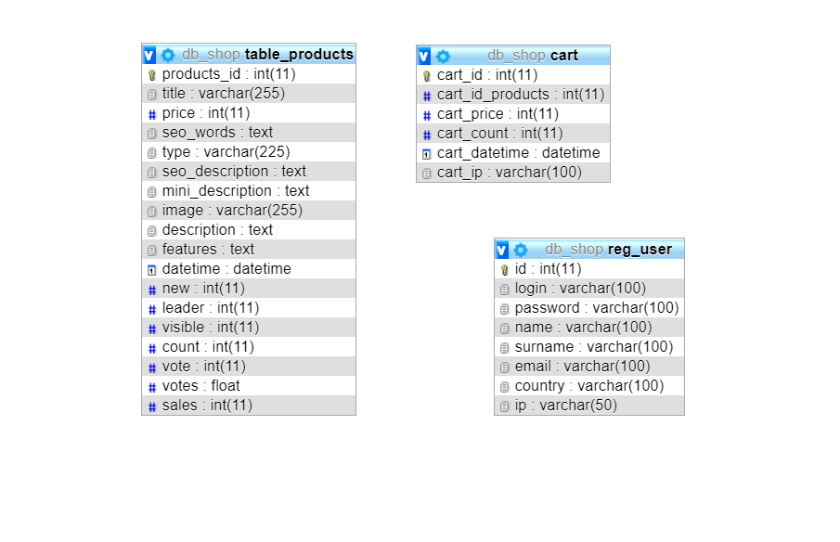
Структура базы данных

Slide 8
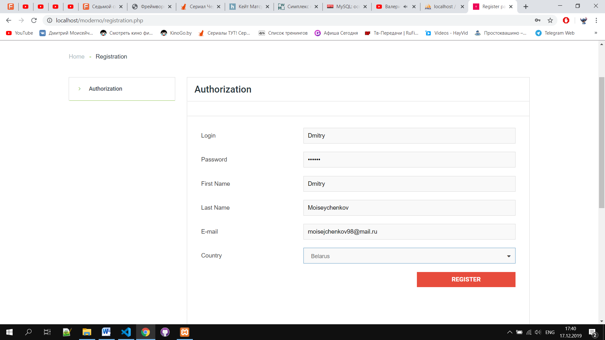
Тесты

Slide 9
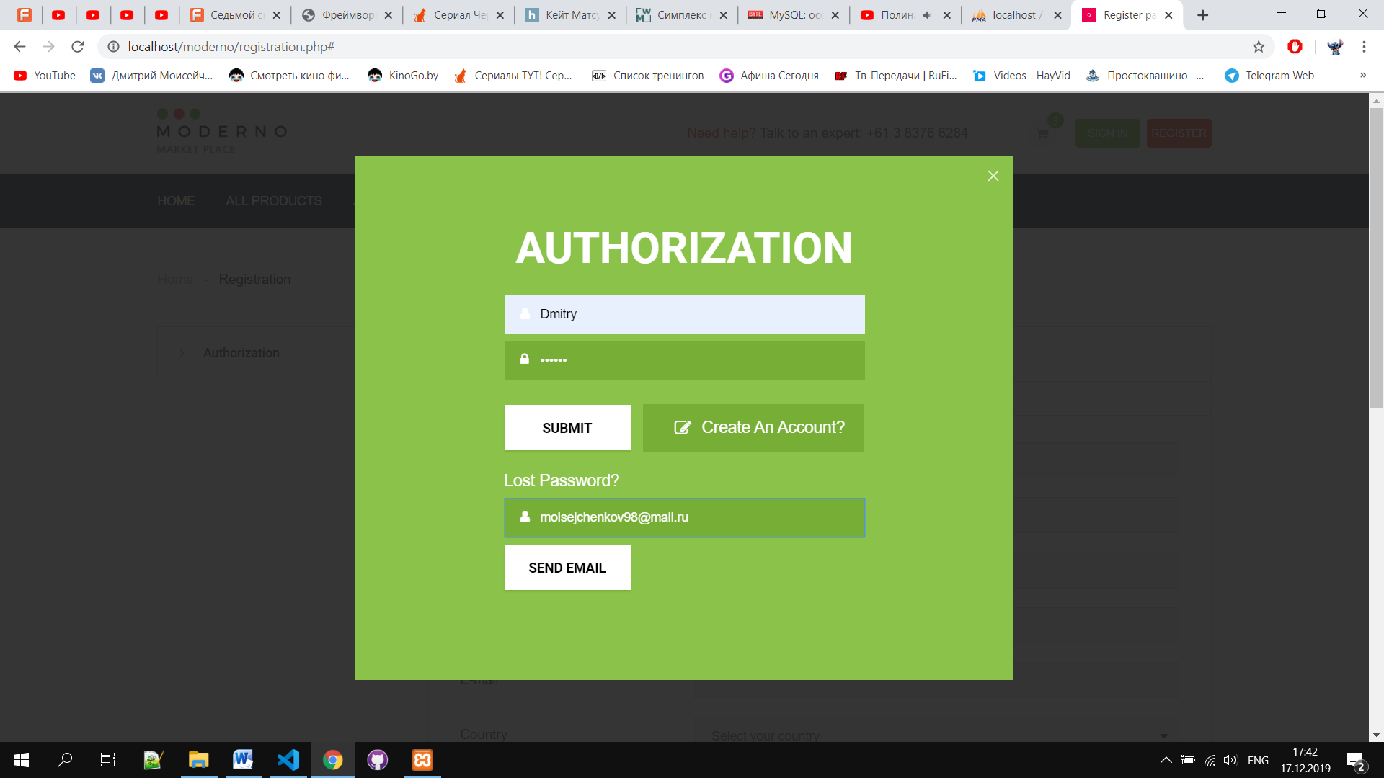
Тесты

Slide 10
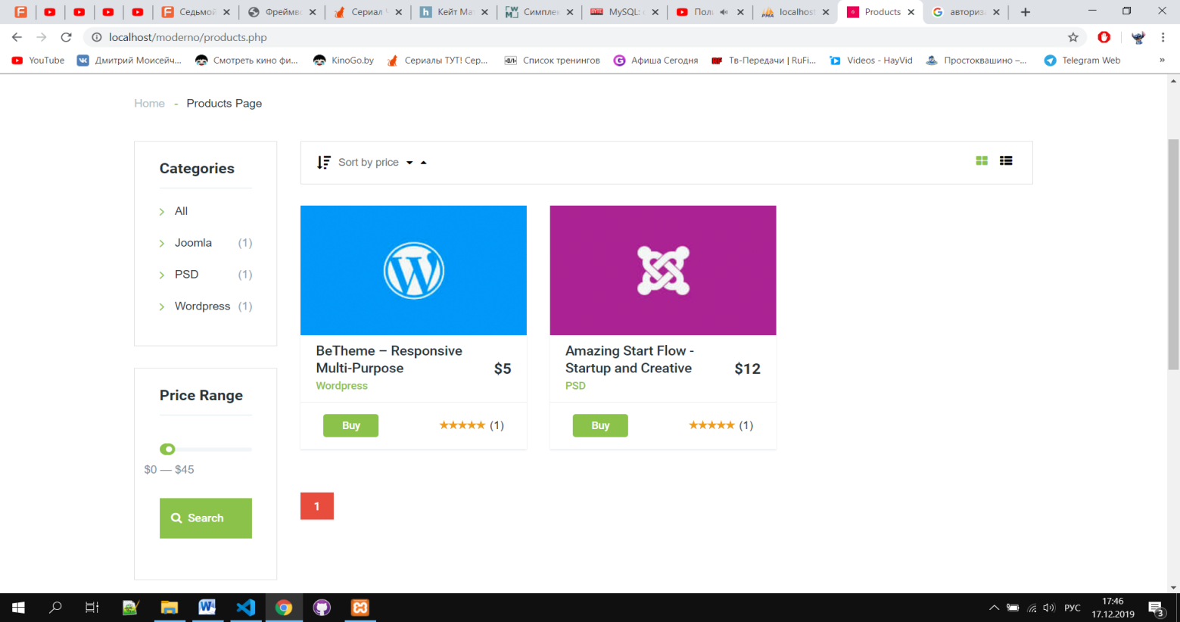
Тесты

Slide 11
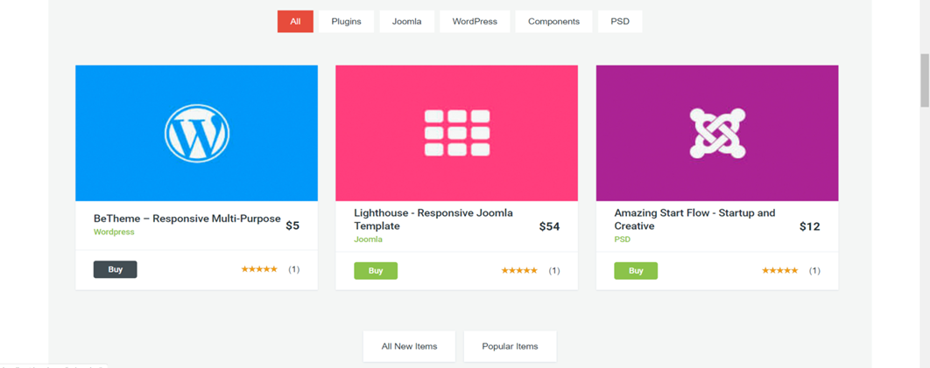
Тесты

Slide 12
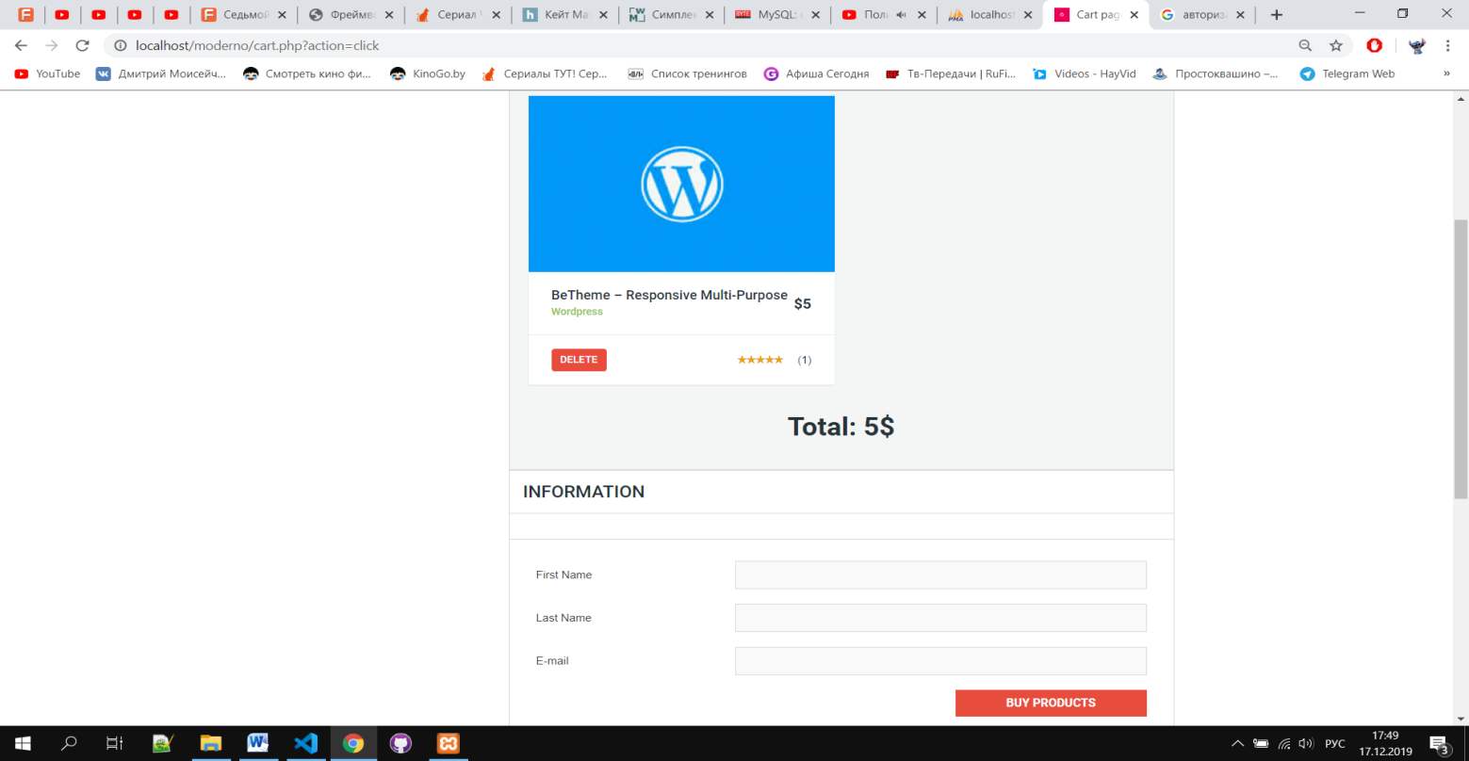
Тесты

Slide 13
Вывод:
В ходе работы над интернет-магазином были задействованы технологии и были решены все задачи, поставленные в начале курсового проекта. Регистрация и авторизация пользователей происходит без заминок, фильтр товаров работает правильно, сессии вовремя создаются и сбрасываются.

